Slide 1
Hw2影像套合與平面座標轉換
陳威 M11252028

Slide 2
大綱
流程說明
特徵檢測器選擇與匹配策略
轉換模型
錯誤過濾
校正結果
程式碼說明
成果與分析
結果討論

Slide 3
作業要求
讀取兩張錯位影像
利用影像匹配獲得相同特徵點(SIFT, SURF, ORB…)
由特徵點估算兩張影像的平面轉換係數(Affine, Perspective…)
由轉換係數進行影像套合
流程說明(匹配方式、轉換模型、錯誤過濾等等)
程式碼
成果與分析
套合成果可視化(Gif 動畫、誤差向量、錯位比較)
套合誤差

Slide 4
流程說明

Slide 5
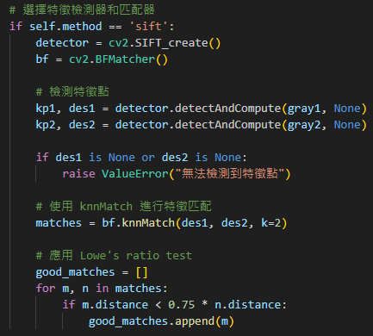
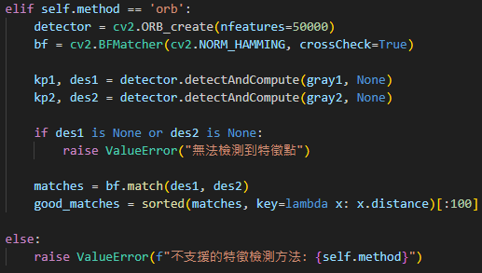
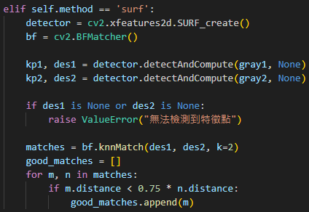
特徵檢測器選擇
SIFT：尺度不變特性，旋轉不變性
SURF：計算效率高，特徵穩定
ORB：速度最快，適合即時處理
KNN匹配 (k=2)
Lowe's ratio test (閾值 0.75)
Notes:
https://www.dpreview.com/articles/6780391159/all-apple-iphone-13-and-13-pro-camera-upgrades-explained

Slide 6
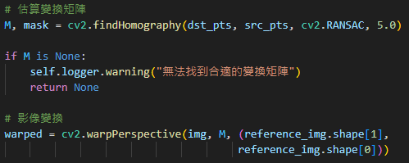
轉換模型
透視變換（Perspective Transform）
透視變換是一種非線性變換，可以將一個平面上的點映射到另一個平面，保持直線的直線性質。
Notes:
https://www.dpreview.com/articles/6780391159/all-apple-iphone-13-and-13-pro-camera-upgrades-explained

Slide 7
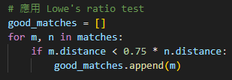
錯誤過濾
特徵層面過濾
RANSAC去除離群點
最小匹配點數檢查（4對）
Notes:
https://www.dpreview.com/articles/6780391159/all-apple-iphone-13-and-13-pro-camera-upgrades-explained

Slide 8
程式碼說明

Slide 9
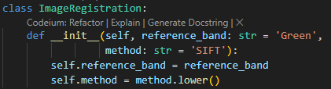
主要類別結構
Notes:
https://www.dpreview.com/articles/6780391159/all-apple-iphone-13-and-13-pro-camera-upgrades-explained

Slide 10
核心功能模組
影像讀取與預處理
特徵檢測與匹配
幾何變換估算
誤差分析與視覺化
Notes:
https://www.dpreview.com/articles/6780391159/all-apple-iphone-13-and-13-pro-camera-upgrades-explained

Slide 11
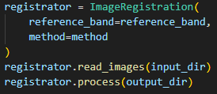
完整處理流程
Notes:
https://www.dpreview.com/articles/6780391159/all-apple-iphone-13-and-13-pro-camera-upgrades-explained

Slide 12
成果與分析

Slide 13
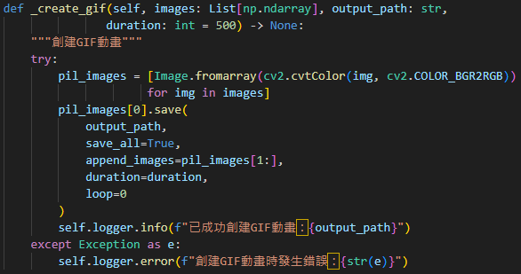
GIF動畫生成
Notes:
https://www.dpreview.com/articles/6780391159/all-apple-iphone-13-and-13-pro-camera-upgrades-explained

Slide 14
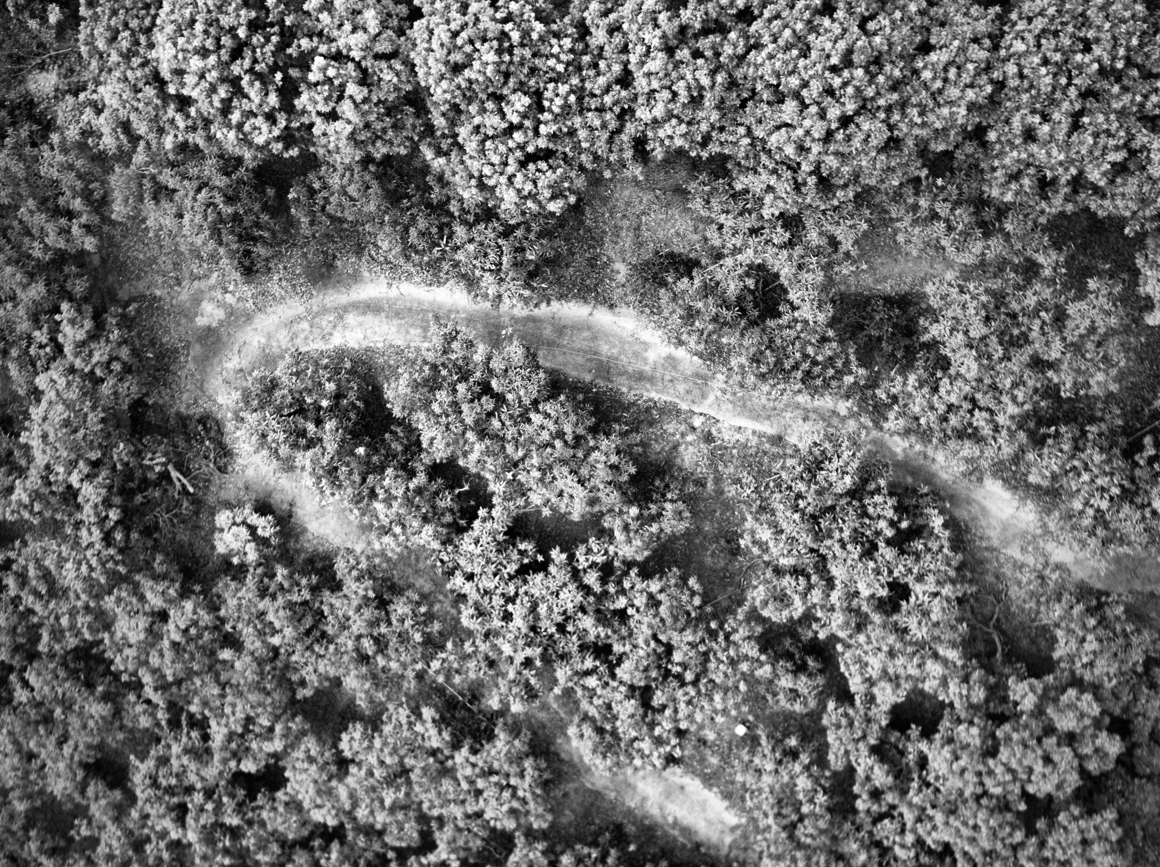
GIF動畫生成

Slide 15
誤差向量視覺化
添加向量箭頭表示位移方向
疊加顯示配準前後影像
差異區域高亮標註
RMSE結果：
RedEdge: 36.11 (最佳)
Blue: 49.24
NIR: 54.76
Red: 62.97 (最差)

Slide 16
結果討論

Slide 17
實驗發現
Green波段作為參考影像的優勢
不同波段配準難度比較
特徵檢測方法的效能對比

Slide 18
改進建議
算法優化方向
效能提升策略
功能擴充可能

Slide 19
GitHub
https://github.com/chenwei810/Image_Fitting_Plane_Coordinate_Conversion

